Slide 1

실습 7
(22.11.16)

Slide 2
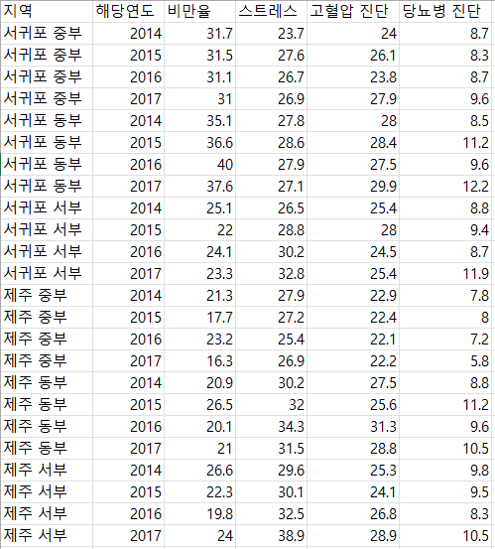
기본 문제
승완이는 취업에 성공했으나 재수없게도 제주도지사로 발령이 나서 제주도의 건강통계를 정리하는 업무를 맡게 되었다.
“제주도_건강통계.csv” 파일을 불러오고 불러온 파일내의 항목인 지역, 해당연도, 비만율, 스트레스, 고혈압 진단, 당뇨병 진단 중 비만율만을 리스트에 저장하라. 그 후, 이를 numpy array로 바꾸어 출력하고 데이터 타입도 출력하라. (“비만율” 이라는 문자열은 제외한다.)
[31.7 31.5 31.1 31. 35.1 36.6 40. 37.6 25.1 22. 24.1 23.3 21.3 17.7 23.2 16.3 20.9 26.5 20.1 21. 26.6 22.3 19.8 24. ]
<class 'numpy.ndarray'>
출력 예시 1
[31.7 31.5 31.1 31. 35.1 36.6 40. 37.6 25.1 22. 24.1 23.3 21.3 17.7 23.2 16.3 20.9 26.5 20.1 21. 26.6 22.3 19.8 24. ]
<class 'numpy.ndarray'>

Slide 3
심화 문제
우선, 넘파이 어레이로 바꾼 비만율 데이터를 열이 4열인 2차원 어레이로 만들어 출력하라. 그 다음, 네모 표시된 가운데 부분만 출력하라.
[31.7 31.5 31.1 31. 35.1 36.6 40. 37.6 25.1 22. 24.1 23.3 21.3 17.7 23.2 16.3 20.9 26.5 20.1 21. 26.6 22.3 19.8 24. ]
[[31.7 31.5 31.1 31. ]
[35.1 36.6 40. 37.6]
[25.1 22. 24.1 23.3]
[21.3 17.7 23.2 16.3]
[20.9 26.5 20.1 21. ]
[26.6 22.3 19.8 24. ]]
[[36.6 40. ]
[22. 24.1]
[17.7 23.2]
[26.5 20.1]]
입력 예시 1
입력은 없습니다.
출력 예시 1
[[31.7 31.5 31.1 31. ]
[35.1 36.6 40. 37.6]
[25.1 22. 24.1 23.3]
[21.3 17.7 23.2 16.3]
[20.9 26.5 20.1 21. ]
[26.6 22.3 19.8 24. ]]
[[36.6 40. ]
[22. 24.1]
[17.7 23.2]
[26.5 20.1]]

Slide 4
도전 문제
“제주도_건강통계.csv” 에서 해당연도를 추가로 불러오고 4열을 가지는 2차원 어레이로 만들어라. 그 후, 해당연도가 2015를 초과하면 True, 그렇지 않으면 False가 담긴 어레이를 출력하라. 비만율에는 평균이 10이고 표준편차 값이 2인 정규분포를 가지는 비만율 어레이와 같은 크기의 난수 어레이를 더해서 출력하라. (이론7, 43페이지)
[[False False True True]
[False False True True]
[False False True True]
[False False True True]
[False False True True]
[False False True True]]
[[41.3125587 44.12467202 41.94403955 41.75590141]
[44.88570625 47.79111829 51.12439351 47.52088291]
[36.2538767 32.98270409 31.57473092 36.07109519]
[28.93700143 27.62657111 31.02173007 26.01913772]
[28.65928625 35.08422248 28.53229085 33.04727737]
[37.47610947 32.78896871 31.5464087 36.72043085]]
[[2014 2015 2016 2017]
[2014 2015 2016 2017]
[2014 2015 2016 2017]
[2014 2015 2016 2017]
[2014 2015 2016 2017]
[2014 2015 2016 2017]]
[[31.7 31.5 31.1 31. ]
[35.1 36.6 40. 37.6]
[25.1 22. 24.1 23.3]
[21.3 17.7 23.2 16.3]
[20.9 26.5 20.1 21. ]
[26.6 22.3 19.8 24. ]]

Slide 5
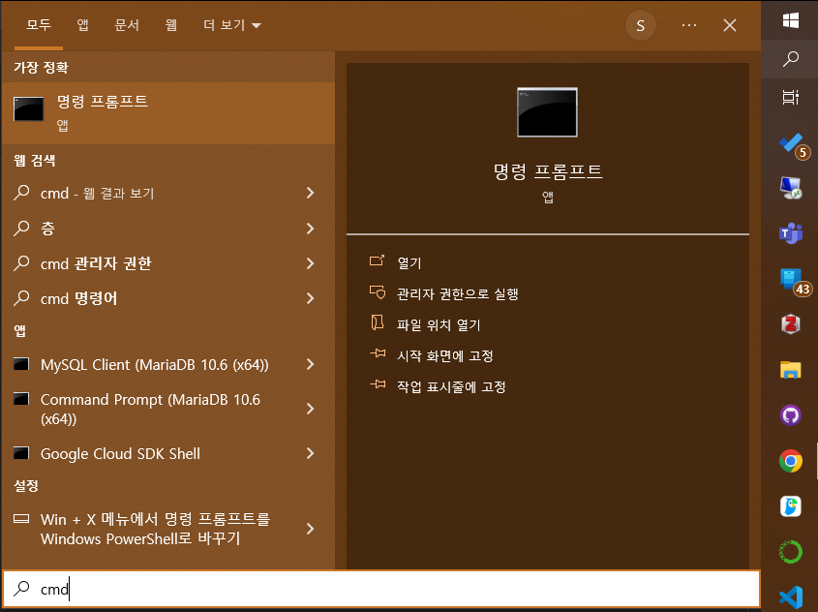
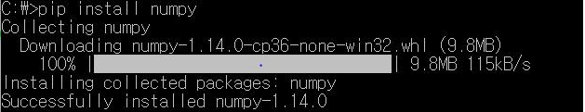

넘파이 설치
검색창에서 cmd를 검색해 “명령 프롬프트” 실행 후 커맨드 창에 “pip install numpy” 입력
Successfully installed numpy라는 메시지가 뜨면 설치 성공한 것. 이제 python에서
넘파이를 사용할 수 있다.

Slide 6
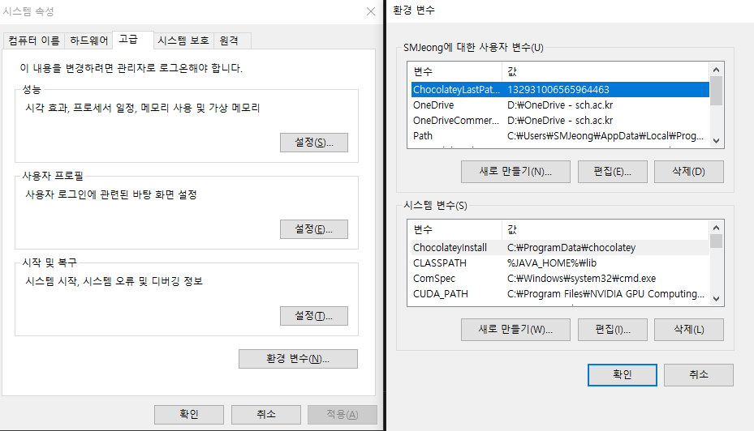
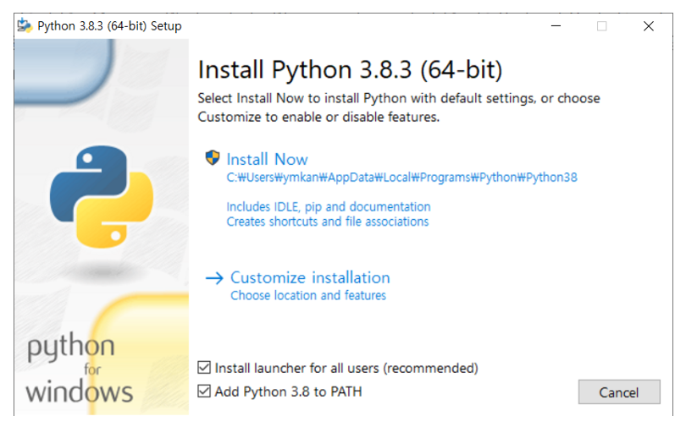
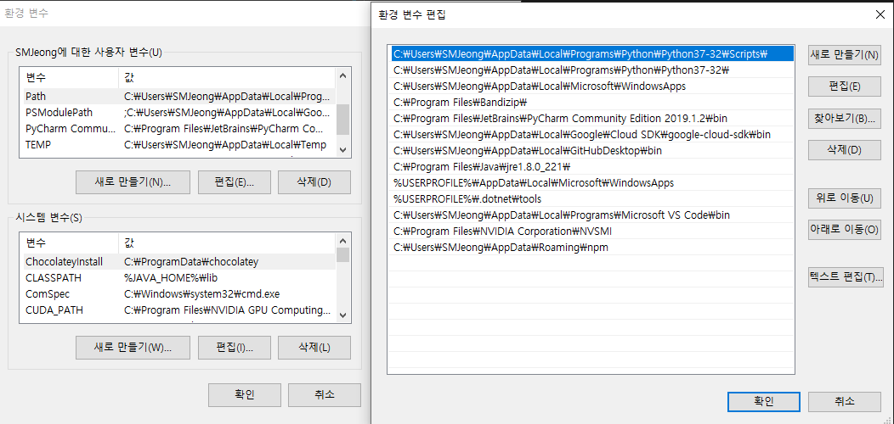
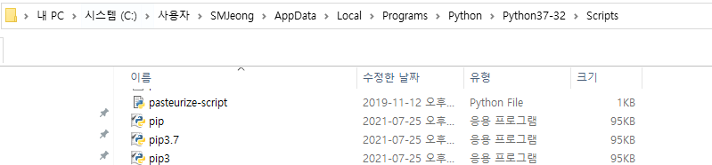
넘파이 설치
2. pip의 경로를 복사하고 검색창에 시스템 환경 변수 편집 검색해 실행하고 “환경변수” 클릭
‘pip’은(는) 내부 또는 외부 명령, 실행할 수 있는 프로그램, 또는 배치 파일이 아닙니다. 라는 오류가 발생한다면 설치 시 Add Python 3.x to PATH를 체크하지 않은 것. 수동으로 PATH에 추가해야 한다.
굉장히 귀찮으니
다음부터는 꼭 체크
하고 설치하세요… ㅜㅜ
3. 변수의 Path를 선택하고 “편집“ 클릭 -> 새로 만들기를 눌러 복사한 경로 붙여넣기
1. 일반적으로 pip는 다음과 같은 경로에 있다. C:\Users\[name]\AppData\Local\Programs\Python\Python[version,310]\Scripts

Slide 7
과제 제출 주의사항
파일명: (학번)_(이름)_(문제).py
20221234_정승민_기본.py
20221234_정승민_심화.py
20221234_정승민_도전.py
* 만약, 모든 파일 제출 안될 시 파일을 압축해서 제출 가능

